Slide 1

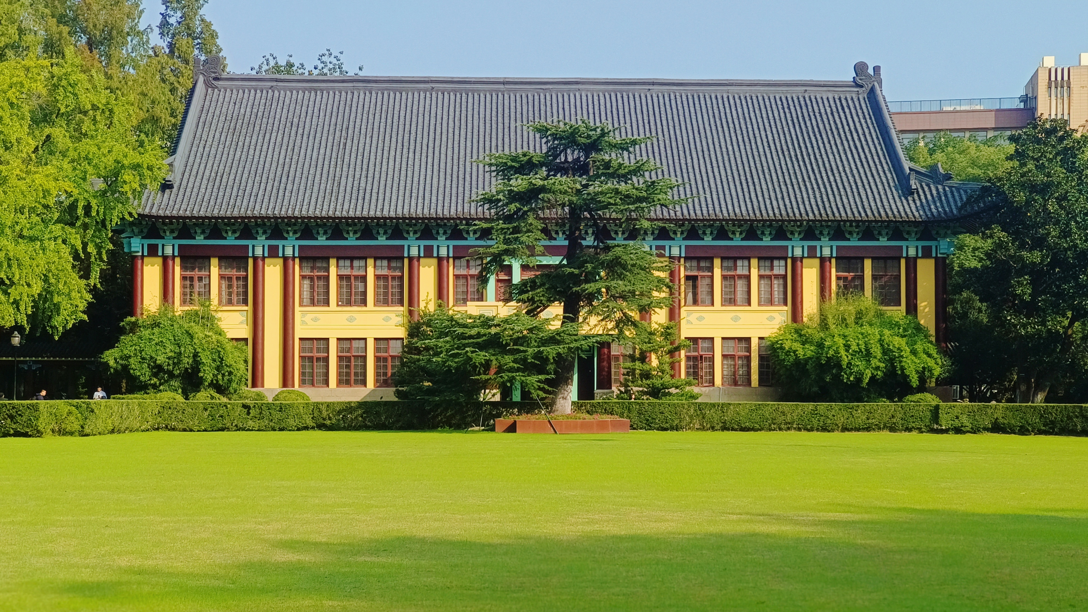



R 编程语言
分析与计算可复现性检验
答辩人：请输入
指导老师：请输入
答辩时间：XX年XX月

Slide 2
目录
CONTENTS
01
研究一
02
研究二
03
研究三
04
研究四

Slide 3

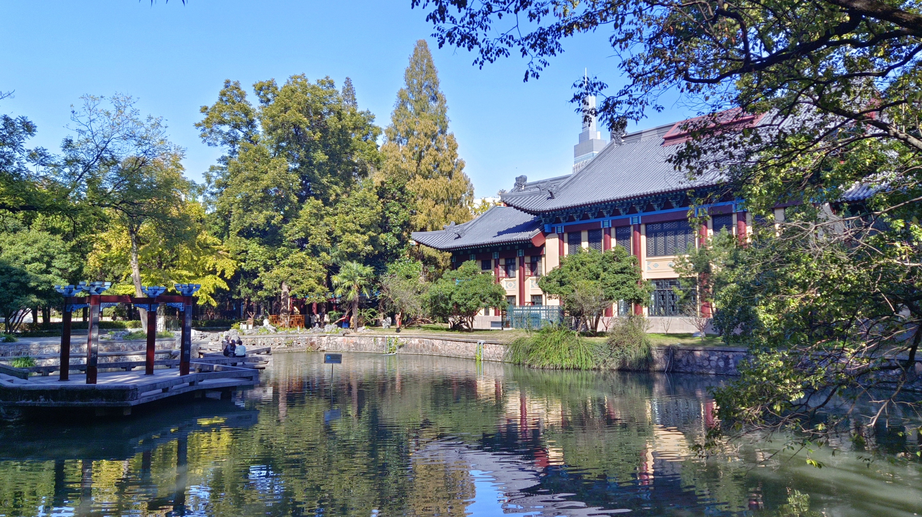
PART
03
研究一：
分析美国媒体关于独处的论述

Slide 4
研究一：介绍
研究一采用档案数据来考察当代美国新闻媒体如何描绘独处现象。从ProQuest数据库（https://www.proquest.com/）检索了2020年1月1日至2022年12月31日期间，美国印刷发行量排名前十的日报媒体。
采用内容分析法，基于ProQuest数据库收集2020年至2022年间美国前十大发行量报纸中与“独处”相关的新闻文章。研究分为两个阶段：
首先通过关键词检索并筛选标题与全文，以人工双盲编码的方式剔除与人际独处无关的内容；
其次进行系统的标题和全文内容分析。标题分析由四名编码员对每篇文章标题进行情感倾向分类，并计算Fleiss’s Kappa检验一致性。全文分析部分由八名编码员组成四组，使用二元变量编码判断是否提及独处的具体益处与风险，并通过Cohen’s Kappa检验组内一致性。研究未使用自动化文本分析工具，而是依赖人工内容判定与统计分析方法，编码一致性数据表明分析过程具有高度信度。相关统计分析借助R完成，涉及的统计方法包括Cohen’s Kappa与Fleiss’s Kappa等一致性系数计算。

Slide 5
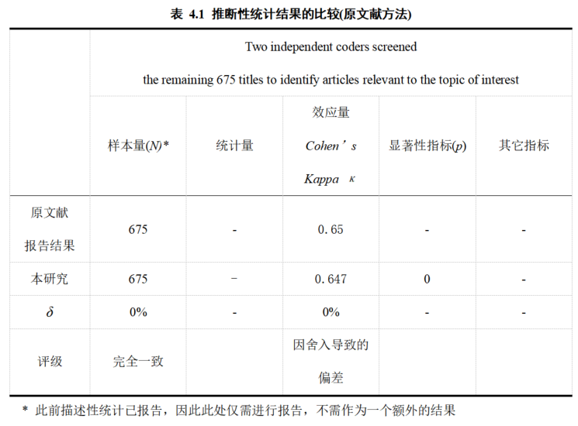
研究一：重复结果
最初的检索共产生了 691 篇新闻文章。排除了 16 篇重复文章。两名独立编码员筛选了剩余的 675 个标题，以确定与感兴趣主题相关的文章 (Cohen’s Kappa κ = 0.65)

Slide 6
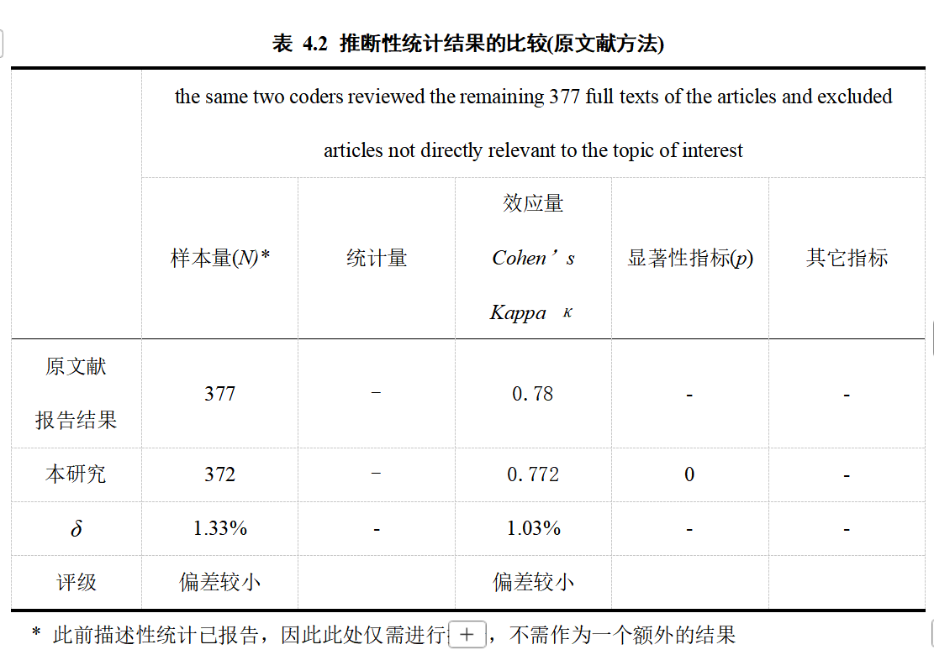
研究一：重复结果
接下来，相同的两位编码员审查了文章的剩余 377 篇全文，并排除了与感兴趣的主题没有直接关系的文章(e.g., “Minorities sent to solitary more often: Black, Indian inmates face dis_x0002_proportionately higher rates”; Cohen’s Kappa κ = 0.78)

Slide 7
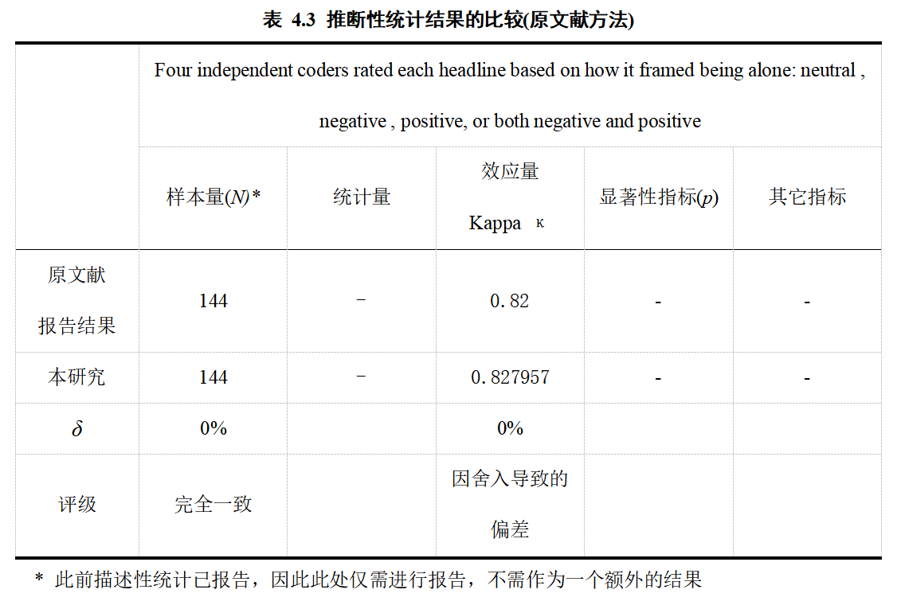
研究一：重复结果
四名独立编码员根据标题对独处的描述对每个标题进行评分：中性（编码 0;例如，“不介意孤独的明星”）、消极（编码 1;例如，“社会孤立对身体和心理造成的巨大损失”）、正面（编码 2;例如，“船上幸福的孤独”）或消极和正面（编码 3;例如，“孤立的双刃剑”）。编码员一致性很高 （Fleiss 的 Kappa κ = 0.82）。(Fleiss’s Kappa κ = 0.82).

Slide 8
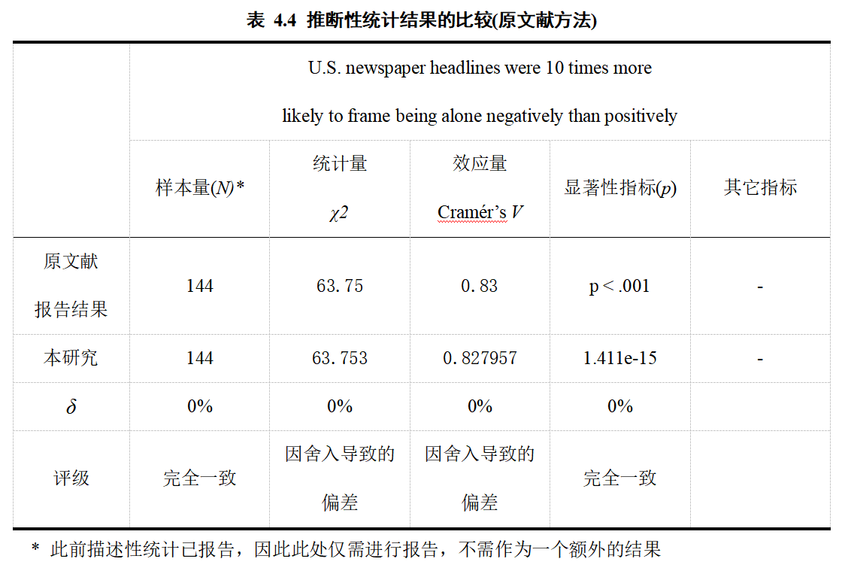
研究一：重复结果
美国报纸头条新闻将独处置于消极状态的可能性是正面情绪的 10 倍; X²(1) = 63.75, p < .001, Cramér’s v = 0.83

Slide 9
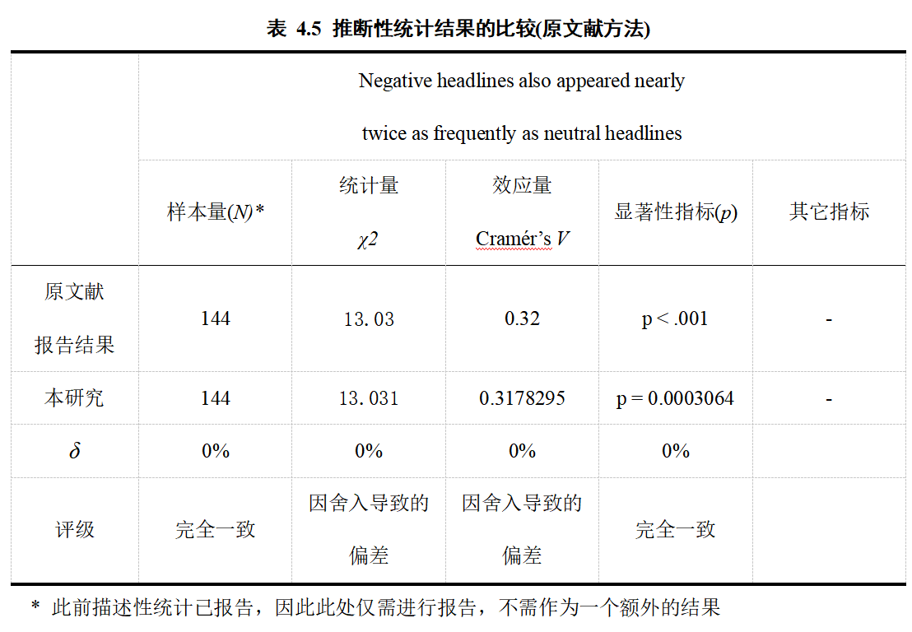
研究一：重复结果
负面的头条新闻出现的频率是中性标题的两倍; X²(1) = 13.03, p < .001, Cramér’s v = 0.32.

Slide 10
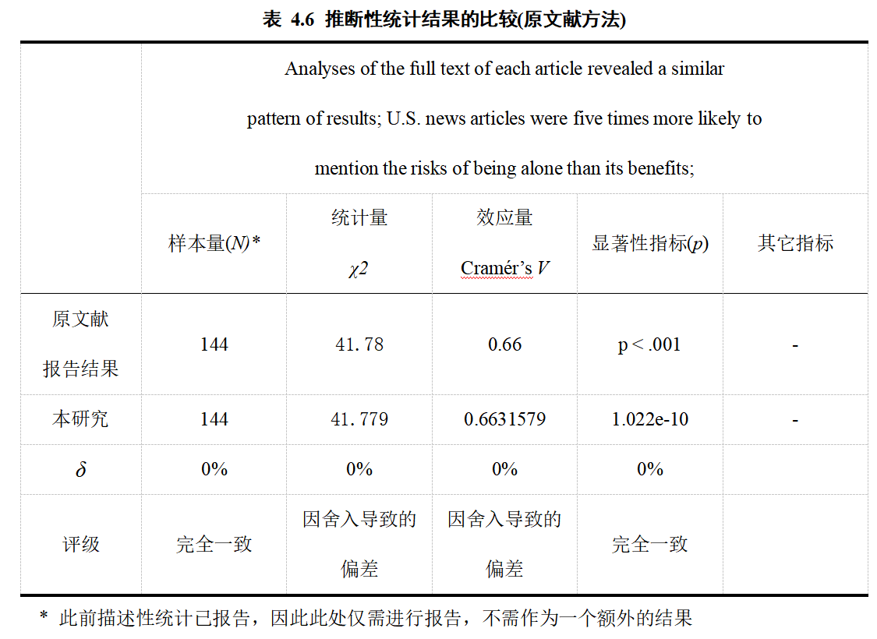
研究一：重复结果
对每篇文章全文的分析揭示了相似的结果模式;美国新闻报道的可能性是 5 倍提到独处的风险而不是它的好处; X²(1) = 41.78, p < .001,Cramér’s v = 0.66.

Slide 11
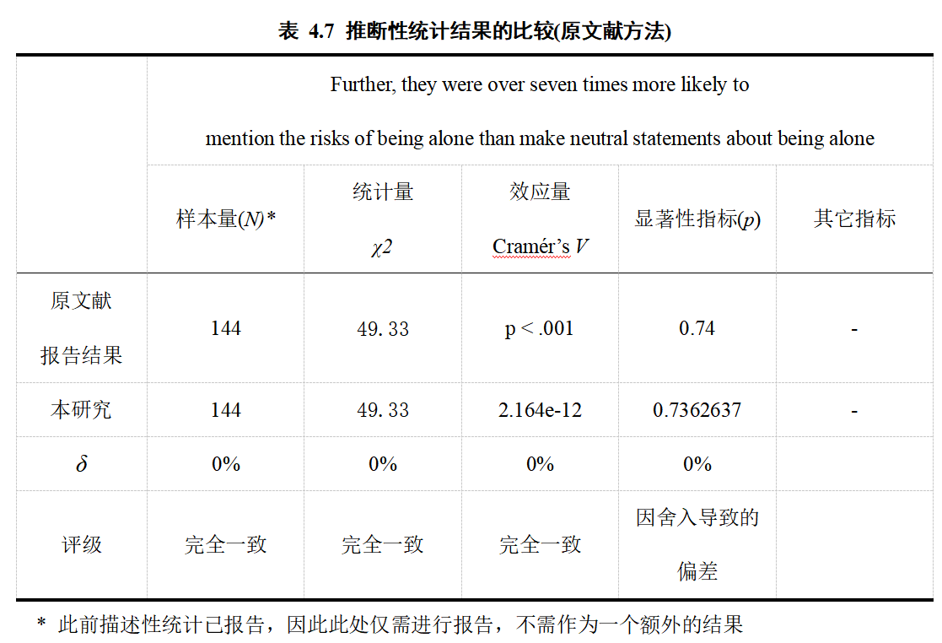
研究一：重复结果
此外，他们提到独处风险的可能性是就独处做出中立陈述的可能性的七倍以上; X²(1) = 49.33, p < .001, Cramér’s v = 0.74

Slide 12
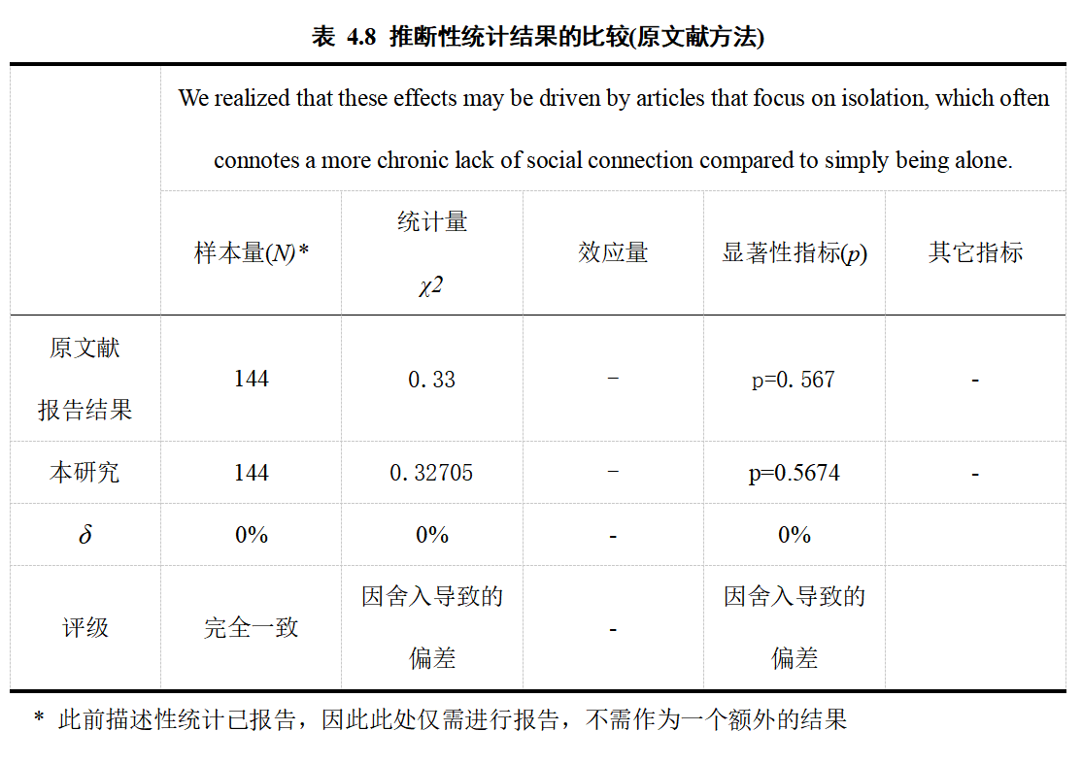
研究一：重复结果
我们意识到这些影响可能是由专注于孤立的文章驱动的，与仅仅独处相比，这通常意味着更长期缺乏社交联系。为了探讨这一点，我们将仅使用术语 “隔离” （n = 49） 的文章与完整的文章样本进行了比较。这两组在提及任何益处时都没有出现统计学上的显着差异（6.1% 仅隔离 vs. 11.1% 完整样本;X²（1） = 0.54，p = .462）或风险
（59.2% 仅分离样本 vs. 52.6% 完整样本;X²（1） = 0.33， p = .567） 的独处。

Slide 13
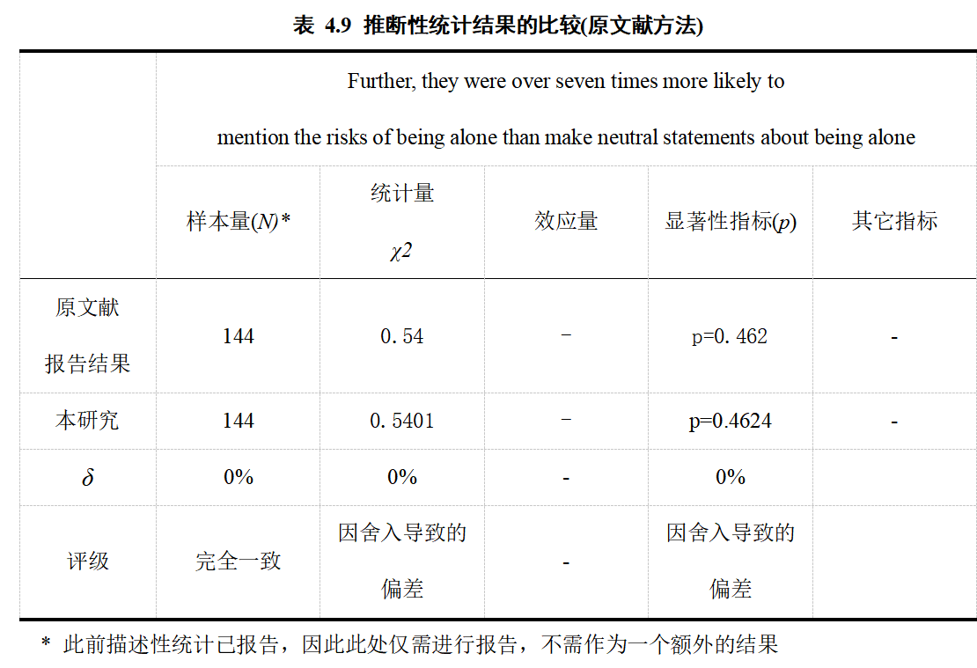
研究一：重复结果
我们意识到这些影响可能是由专注于孤立的文章驱动的，与仅仅独处相比，这通常意味着更长期缺乏社交联系。为了探讨这一点，我们将仅使用术语 “隔离” （n = 49） 的文章与完整的文章样本进行了比较。这两组在提及任何益处时都没有出现统计学上的显着差异（6.1% 仅隔离 vs. 11.1% 完整样本;X²（1） = 0.54，p = .462）或风险
（59.2% 仅分离样本 vs. 52.6% 完整样本;X²（1） = 0.33， p = .567） 的独处。

Slide 14
恳请各位老师批评指正
答辩时间：XX年XX月

